Slide 1
Легенды о животных

Slide 2
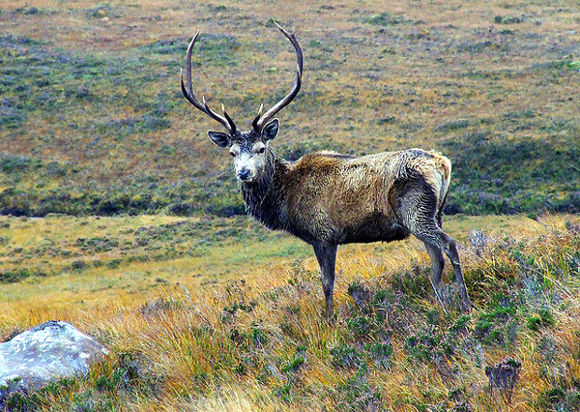
Как у оленя появились рога? (легенда индейского племени чероки)
Когда-то давно у оленя не было рогов, его голова была такой же гладкой, как у самки. Считалось, что олень бегает лучше всех, а кролик лучше всех прыгает, и вот зверям стало любопытно, кто из них быстрее преодолеет одно и то же расстояние. Все долго спорили, и, наконец, решили устроить соревнование между оленем и кроликом. В качестве приза для победителя изготовили пару очень красивых рогов. Правила были такими: олень и кролик должны были пробежать густой лес от края до края и обратно. Кто первый вернется к месту старта, тот и получит рога.
В назначенный день на опушке леса собрались все звери. Чтобы отметить место старта на землю положили рога, приготовленные для победителя.

Slide 3
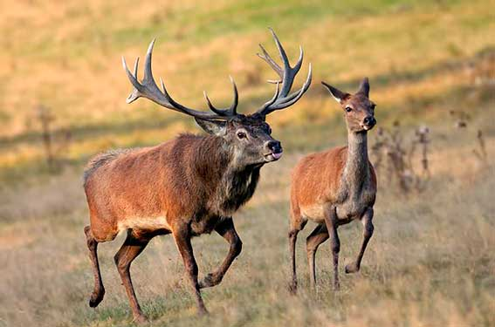
Пока все любовались красивым призом, кролик сказал: - Я не знаком с этой частью леса. Мне нужно посмотреть, куда я должен бежать. Звери согласились, и кролик исчез в чаще. Его не было так долго, что остальные почувствовали что-то неладное. Один из них отправился посмотреть, куда же запропастился кролик и увидел, как тот в чаще леса расчищает себе дорожку, чтобы было легче бежать. Посланный вернулся и рассказал об этом всем остальным. Когда кролик наконец вернулся, возмущенные животные обвинили его в мошенничестве. Все дружно признали, что такой обманщик не имеет права участвовать в соревнованиях и отдали рога оленю, который с гордостью носит их и по сей день.

Slide 4
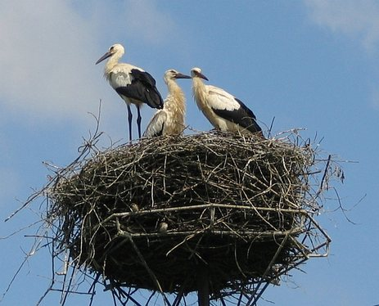
Легенда об аистах
Аист - это превращенный в птицу человек, наказанный Богом за непослушание. Будто бы Бог собрал всех гадов земли (лягушек, ящериц, змей) в мешок и велел человеку уничтожить его. Но человек не выполнил приказа. Из любопытства он развязал мешок и заглянул в него. Гады вырвались на свободу и снова расползлись по всей земле. Превратив ослушника в аиста, Бог наказал ему очищать от них землю. От пережитого стыда ноги и нос аиста покраснели.
Согласно русским народным поверьям, аист - птица, приносящая счастье. Он покровительствует рождению детей.

Slide 5
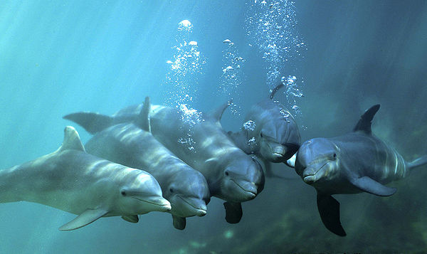
Легенда о дельфинах
В древней Греции дельфинов считали "людьми моря", так как верили, что однажды бог вина и веселья Дионис возвращался морем домой, и на него напали пираты, не ведающие о его божественной природе.
Они заковали Диониса в цепи, но оковы сами упали с рук бога и оплели виноградной лозой мачты и паруса корабля, а Дионис предстал перед своими обидчиками в образе тигра. Пираты испугались, бросились в море и превратились в дельфинов.
Так бог покарал морских разбойников, изменив им облик, но оставив прежний разум. С тех пор плавают дельфины по морям и океанам и, искупая свою вину, спасают людей.

